Slide 1
VINOGORJE
VINOGORJE

Slide 2
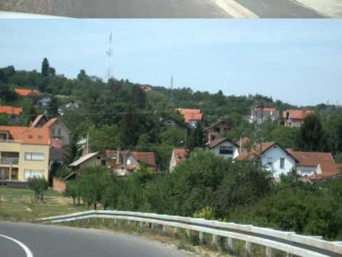
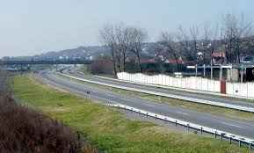
Brodsko Vinogorje je naselje na sjeverozapadnom, rubnom dijelu grada Slavonskog Broda, a okružuju ga gradske četvrti: Podvinje na istoku, Kolonija na jugu i Brodski Varoš na jugozapadu. U Vinogorju ima oko 3000 stanovnika.

Slide 3
Od značajnih građevina, osim školske zgrade stare više od 100 godina, Vinogorje krasi i ljetnikovac obitelji Brlić (Vila Brlićevac), te Planinarski dom Đuro Pilar. Od sportskih objekata tu je nogometni stadion kluba NK Vinogorac.

Slide 4
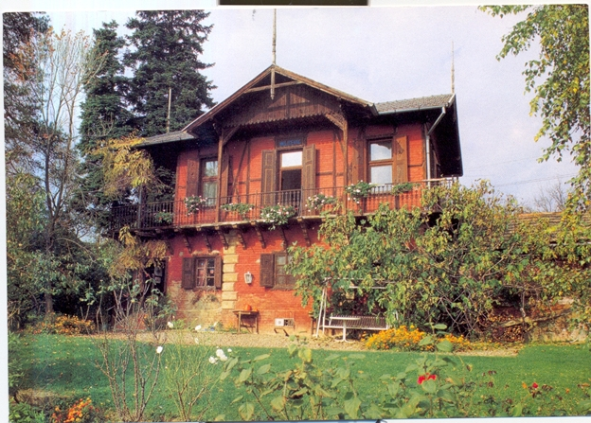
VILA BRLIĆEVAC
Vila "Brlićevac" zaštićeni je spomenik kulture i jedan od malobrojnih sačuvanih ljetnikovaca Brodskog vinogorja. Podignuta je u blizini staroga "Brlićevog čardaka" u sklopu velikog obiteljskog vinograda kojega je osnovao vjerojatno još Mato Brlić. "Brlićevac" je građen negdje od 1877. do 1880. prema zamisli hrvatske slikarice Fanike Brlić U početku je služila kao lovačka kuća za jednodnevne zabave, da bi doskora bila pretvorena u obiteljski ljetnikovac.

Slide 5
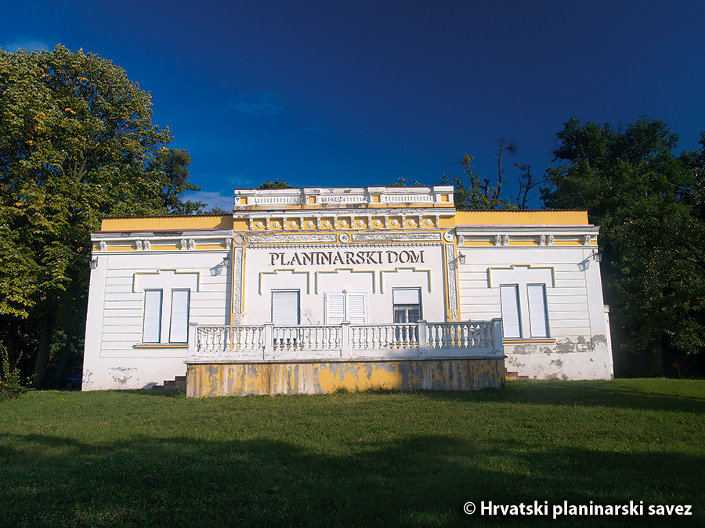
PLANINARSKI DOM
Planinarska kuća »Đuro Pilar« uočljiva je izdaleka kao bijela, stilski neobična zgrada, okružena bujnom šumom u području zvanom Brodsko Brdo. To je zidana prizemnica, podignuta na mjestu zvanom Popovića šumica. Kuća je nazvana imenom osnivača HPD-a, rođenog Brođanina. Ima struju te vodu iz cisterne. S terase ispred kuće širok je vidik na Slavonski Brod

Slide 6
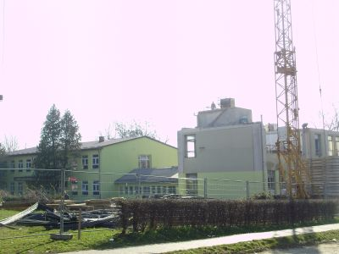
OSNOVNA ŠKOLA ĐURO PILAR
U Brodskom Vinogorju nalazi se osnovna škola osnovana daleke 1908. godine. Tijekom svog djelovanja škola je mjenjala ime više puta pa se tako nazivala: OŠ Brodsko Brdo, Državna narodna škola, Đuro Pilar, Branko Radičević, te danas opet OŠ Đuro Pilar.

Slide 7
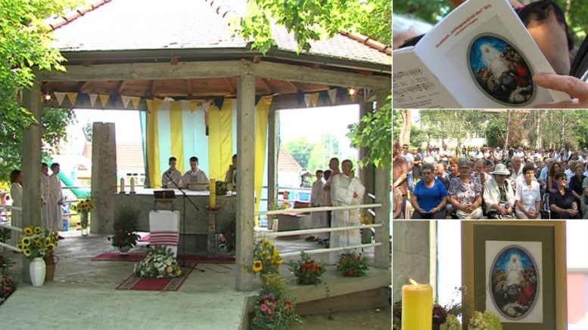
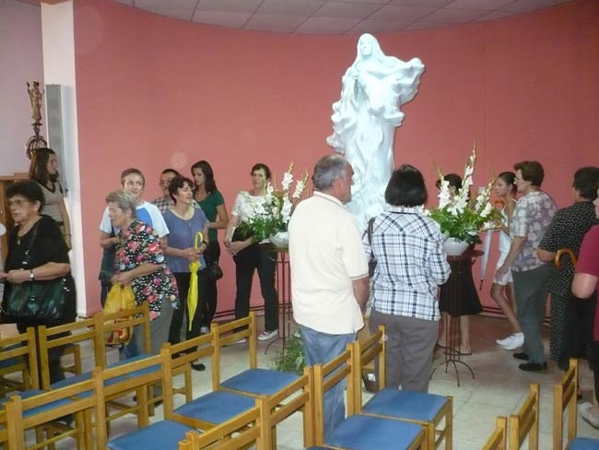
CRKVA
Župa Brodsko Vinogorje osnovana je 1994. godine i nosi naziv Župa Uznesenja Blažene Djevice Marije. Prvi župnik na župi, a ujedno i sadašnji, je Pavao Madžarević.

Slide 8
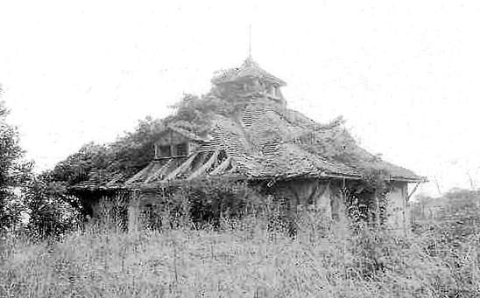
DUFFEKOVA VILA
Doći do vile kroz gusti šiprag i bodljikavo raslinje pravi je poduhvat u koji bi se upustio samo Indijana Jones, ali taj je poduhvat vrijedan truda. Godinama napuštena, oštećenog krovišta, uništenih stepeništa, bez prozora i vrata, sva obrasla orijaškom povijušom glicinijom koja se u proljeće okiti velikim plavim grozdolikim cvjetovima zamamnog mirisa. Ova brzorastuća biljka "nastanila" se u svakom kutku vile, prošavši kroz sve prostorije, otvore prozora i vrata, krovište, kroz nadignute crjepove, pa vila više nalikuje sablasnom i ukletom škotskom dvorcu punom duhova i horor atmosfere. No, i u ovom jadnom, zapuštenom stanju Duffekova vila djeluje impresivno.

Slide 9
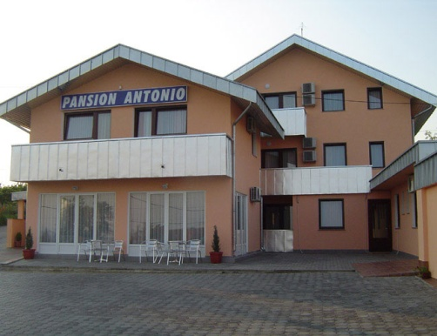
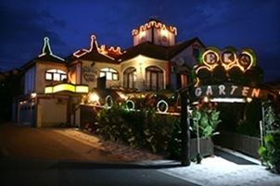
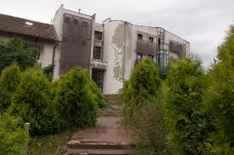
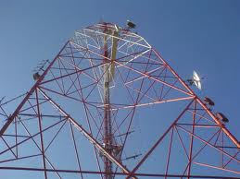
ZANIMLJIVOSTI
PANSION ANTONIO
HOTEL GARTEN
JASINJE
ANTENA

Slide 11
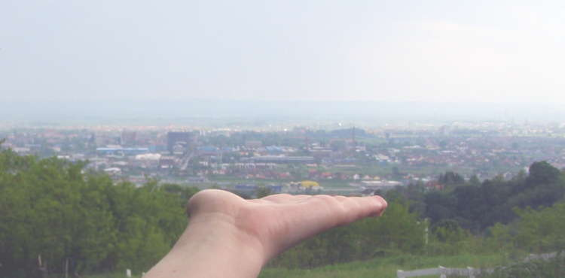

Slide 12
Zorana Jurišić

